Slide 1
§4 连续型随机变量的概率密度
概率密度及其性质
均匀分布
指数分布
正态分布与标准正态分布

Slide 2
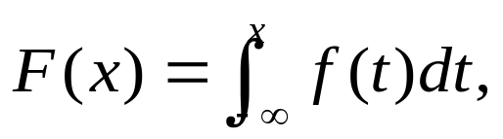
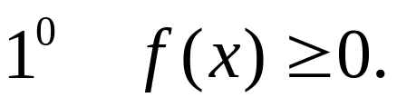
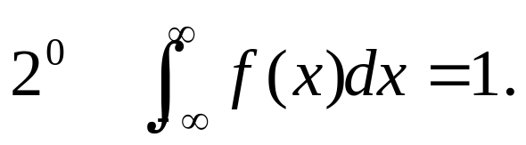
一.连续型随机变量的概念与性质
§4 连续型随机变量的概率密度
定义 如果对于随机变量X 的分布函数F(x)，存在非负函数 f (x)，使得对于任意实数 x，有
则称 X 为连续型随机变量，其中函数 f (x) 称为X 的概率密度函数,简称概率密度.
连续型随机变量X 由其密度函数唯一确定．
由定义知道，概率密度 f(x) 具有以下性质：
f (x)
1
0
x

Slide 3


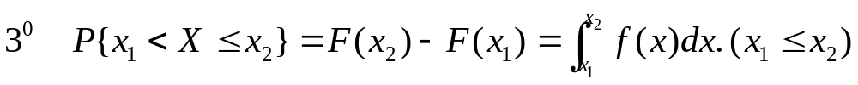


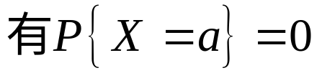
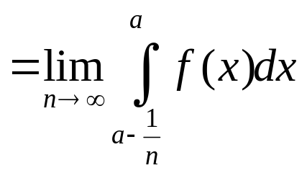
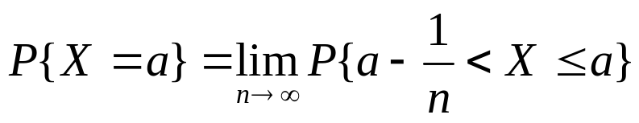


由定义知道，概率密度 f(x) 具有以下性质：
f (x)
0
x
连续型随机变量密度函数的性质与离散型随机变量分布律的性质非常相似，但是，密度函数不是概率！
注 意
连续型随机变量的一个重要特点:
证明：
所以有

Slide 4
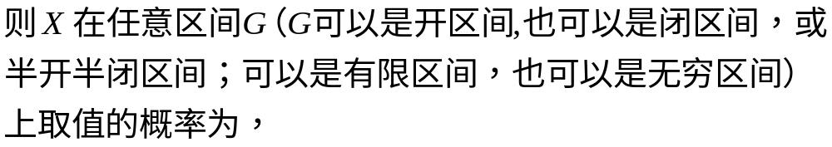
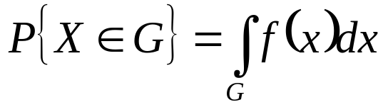
说 明
⑴．由上述性质可知，对于连续型随机变量，我们关心它在某一点取值的问题没有太大的意义；我们所关心的是它在某一区间上取值的问题．

Slide 5
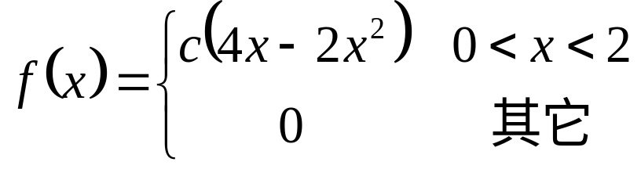

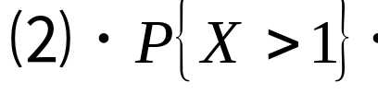
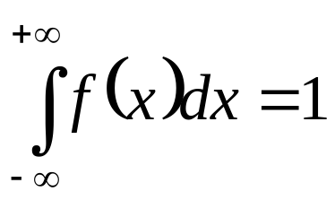
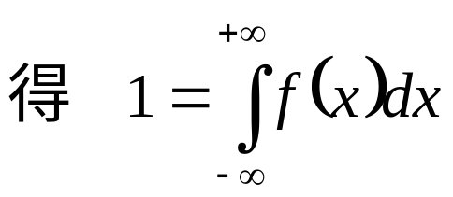
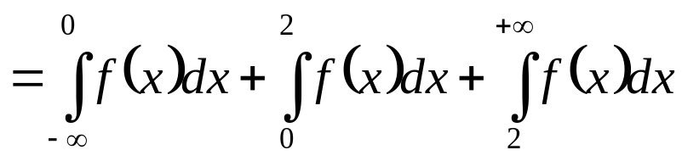
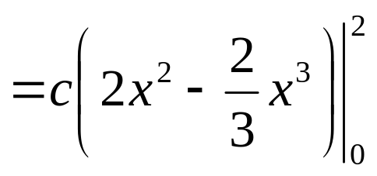
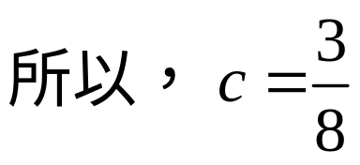
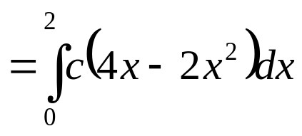
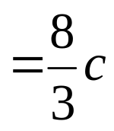
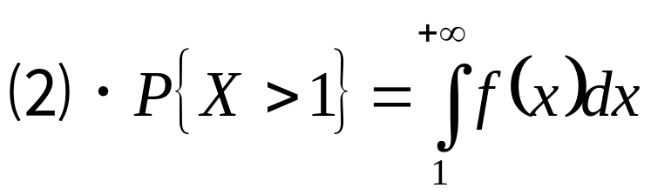
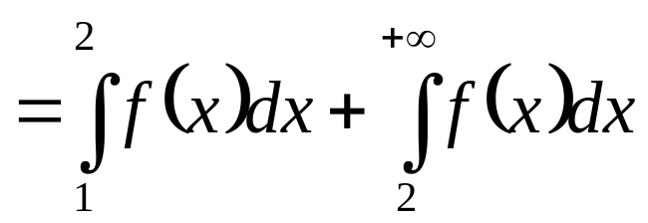
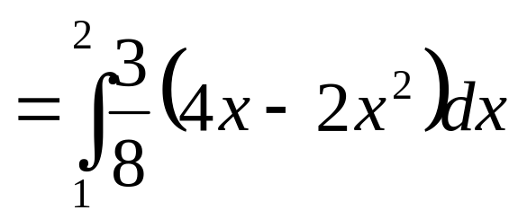
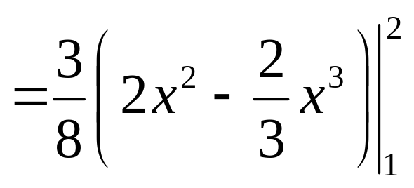

例1 设 X 是连续型随机变量，其密度函数为
解：⑴．由密度函数的性质

Slide 6
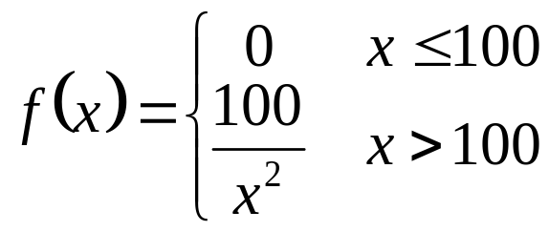
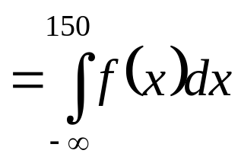
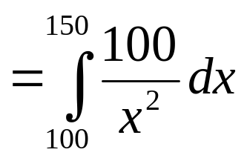
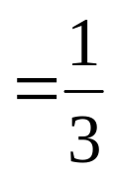

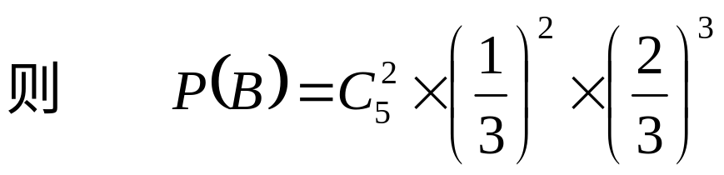
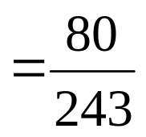
例2 某电子元件的寿命（单位：小时）是以
为密度函数的连续型随机变量．求 5 个同类型的元件在使用的前 150 小时内恰有 2 个需要更换的概率.
解：设：A={ 某元件在使用的前 150 小时内需要更换}
检验 5 个元件的使用寿命可以看作是一个5重Bernoulli试验．
B={ 5 个元件中恰有 2 个的使用寿命不超过150小时 }

Slide 7
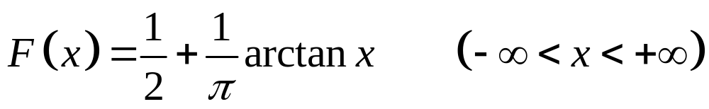

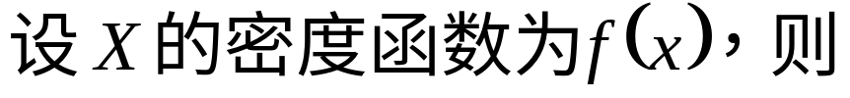
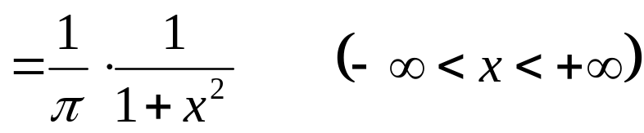
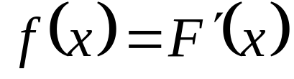
例3
解：

Slide 8
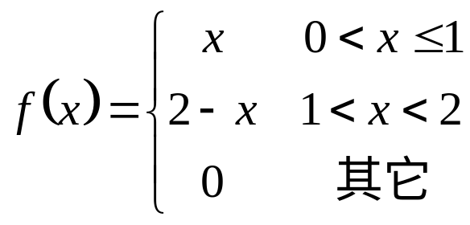


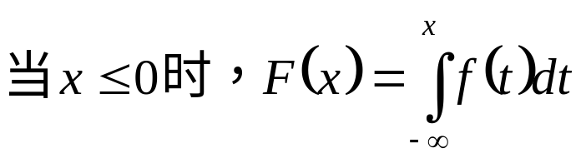
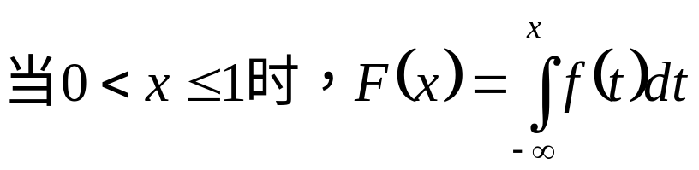
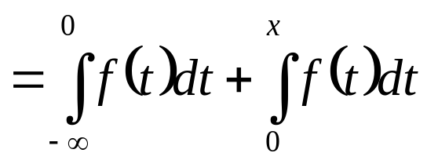
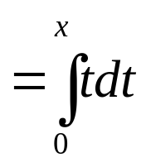
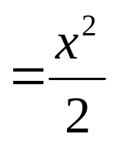
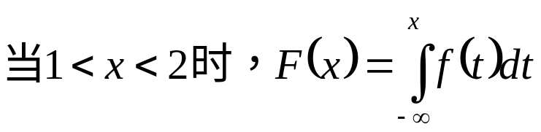
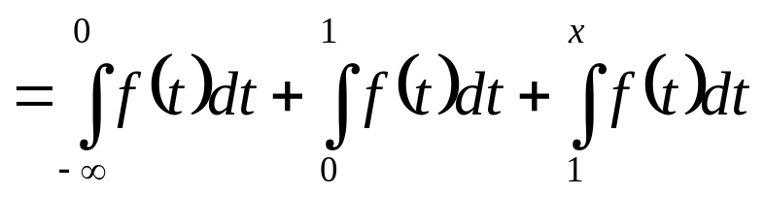
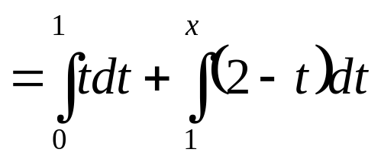
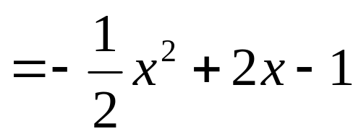
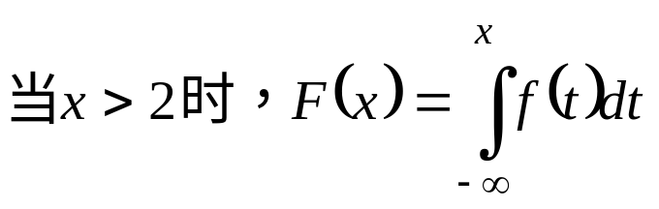
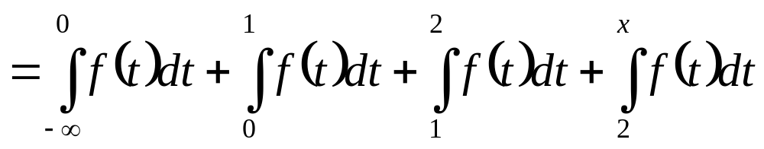
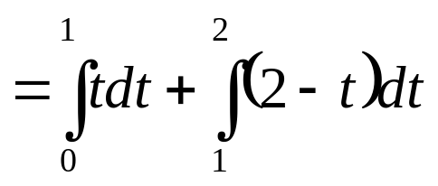
例 4
解：
=1

Slide 9
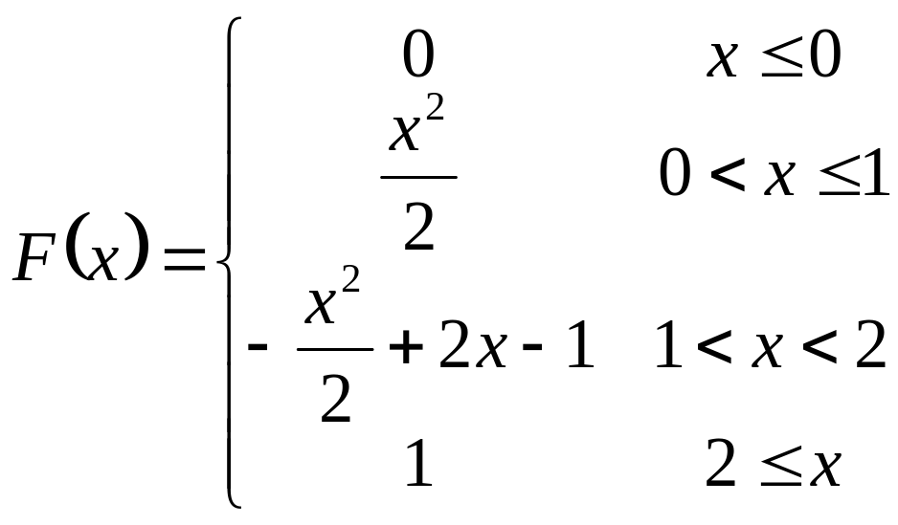
例 4

Slide 10
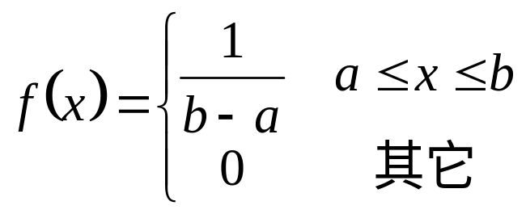
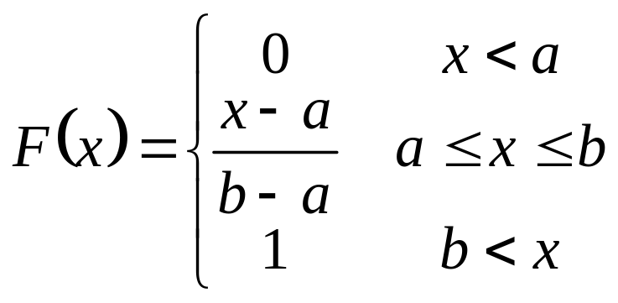
二.一些常用的连续型随机变量
1．均 匀 分 布
若随机变量 X 的密度函数为
记作 X ~ U [a , b]
F (x)
分布函数：
1
a
0
b
x

Slide 11
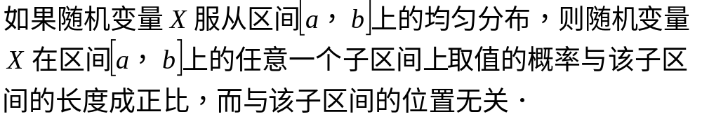
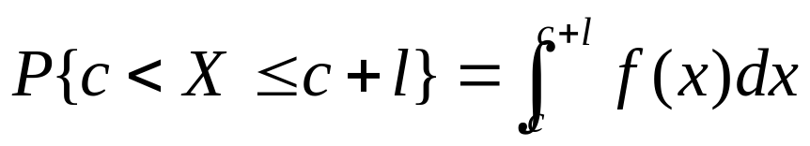

均匀分布的概率背景
X
X
a
0
b
x
l
l

Slide 12



例5 设公共汽车站从上午7时起每隔15分钟来一班车,如果某乘客到达此站的时间是 7:00 到7:30之间的均匀随机变量．试求该乘客候车时间不超过5分钟的概率．
解：
设该乘客于7时X分到达此站．
则X ~ U [0 , 30]
令：B={ 候车时间不超过5分钟 }

Slide 13











例 6

Slide 14



2．指 数 分 布
如果随机变量 X 的密度函数为
指数分布的分布函数：

Slide 15








例 7
令：B={ 等待时间为10~20分钟 }

Slide 16





3．正 态 分 布
如果随机变量 X 的密度函数为
f (x)
标准正态分布
0
x

Slide 17






正态分布密度函数的图形性质
f (x)
0
x

Slide 18


正态分布密度函数的图形性质（续）
f (x)
x
0

Slide 19
正态分布的重要性
正态分布是概率论中最重要的分布，这可以由以下情形加以说明：
⑴．正态分布是自然界及工程技术中最常见的分布之一，大量的随机现象都是服从或近似服从正态分布的．可以证明，如果一个随机指标受到诸多因素的影响，但其中任何一个因素都不起决定性作用，则该随机指标一定服从或近似服从正态分布．
⑵．正态分布有许多良好的性质，这些性质是其它许多分布所不具备的．
⑶．正态分布可以作为许多分布的近似分布．

Slide 20



标准正态分布的计算
-x
0
x

Slide 21










一般正态分布的计算

Slide 22








例 8

Slide 23














例9

Slide 24






例 10

Slide 25







上分位点
0

